Slide 1
Smart Fire Extinguisher
Probleemoplossen en Ontwerpen 3
TEAM 6: Anna-Laura, Emile, Jérôme, Jesse
KU Leuven KULAK
Academiejaar 2022 - 2023

Slide 2
Overzicht
Inleiding
Ontwerp
Onderdelen
Detectie en lokalisatie
Richten
Blussen
Wat hebben we al gerealiseerd?
Wat moeten we nog doen?
Besluit
Bibliografie

Slide 3
Overzicht
Inleiding
Ontwerp
Onderdelen
Detectie en lokalisatie
Richten
Blussen
Wat hebben we al gerealiseerd?
Wat moeten we nog doen?
Besluit
Bibliografie

Slide 4
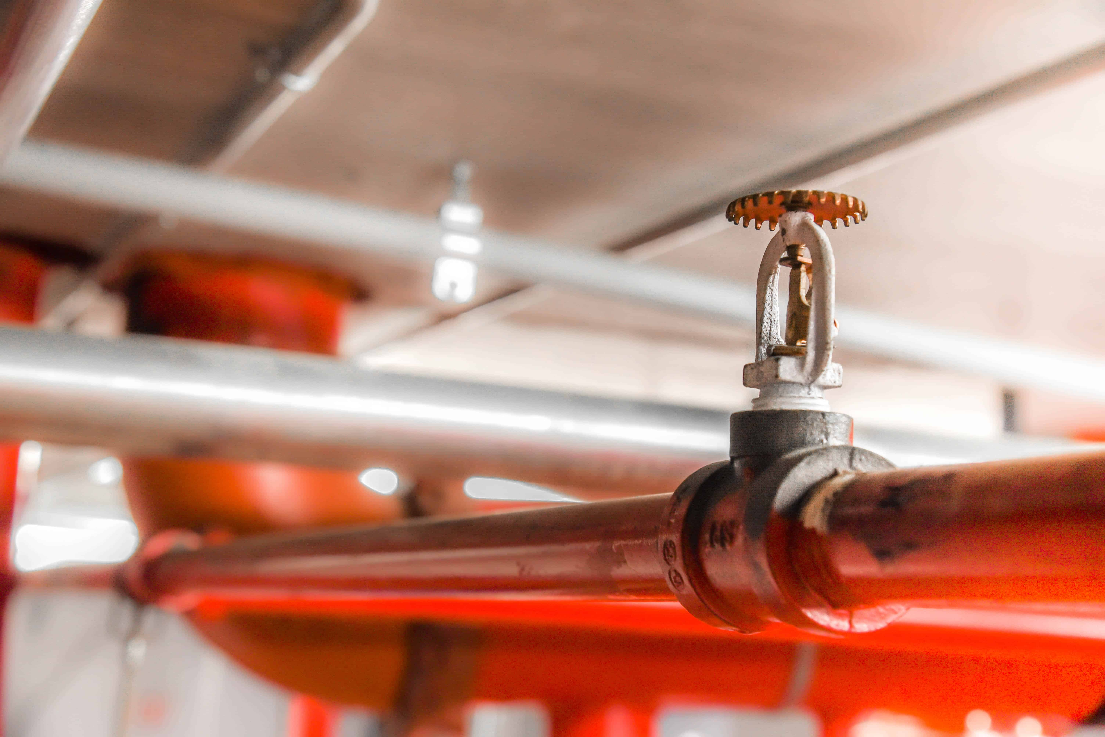
Sprinklers
Voordelen
Grote brandveiligheid
Betrouwbaar
Snelle interventie
Nadelen
Aanleg en onderhoud is duur
Meer kans op waterschade

Slide 5
Oplossing
Stationair Brandblusapparaat
Veel goedkopere aanleg
Minder kans op waterschade
Snelle interventie
Betrouwbaar
Doeltreffend

Slide 6
Overzicht
Inleiding
Ontwerp
Onderdelen
Detectie en lokalisatie
Richten
Blussen
Wat hebben we al gerealiseerd?
Wat moeten we nog doen?
Besluit
Bibliografie

Slide 7
Klantenvereisten
Apparaat:
Zelfstandig branden detecteren
Armen richten naar brand
Water richting brand spuiten
Stoppen wanneer de brand geblust is
Automatisch en zelfstandige werking
Manuele override
Communicatie met PC
Makkelijk vervoerbaar

Slide 8
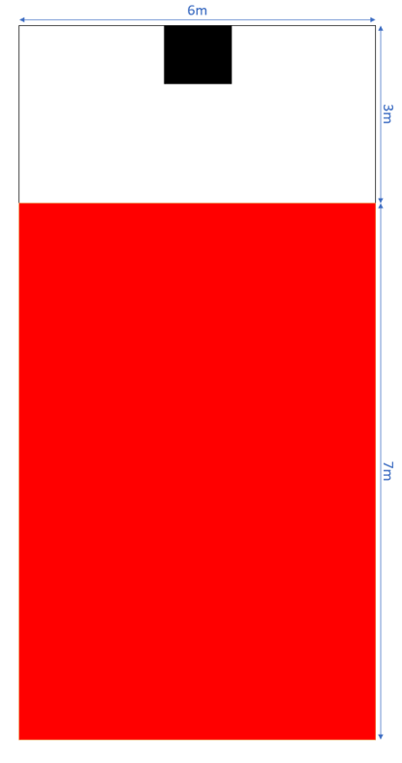
Ontwerpspecificaties
Detectie- en blusoppervlak: 7m x 6m op 3m afstand
Maximale uitwijking horizontaal: 90°
Maximale uitwijking verticaal: (nog te bepalen volgens hoogte robot) --> min. afstand is 3m, max. afstand is 10,44m
Massa robot:
Afmetingen robot:

Slide 9
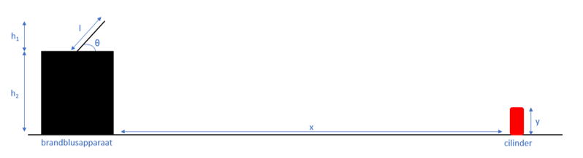
Ontwerpspecificaties
Minimale watersnelheid: …
Hoeveelheid water per blussing: (wordt nog bekend gemaakt, foutenmarge nog inrekenen)
Hoeveelheid beschikbaar water: 10L
Elektronica afgeschermd van water

Slide 10
Ontwerp
Solid edge ontwerp hier smijten

Slide 11
Overzicht
Inleiding
Ontwerp
Onderdelen
Detectie en lokalisatie
Richten
Blussen
Wat hebben we al gerealiseerd?
Wat moeten we nog doen?
Besluit
Bibliografie

Slide 12
Overzicht
Inleiding
Ontwerp
Onderdelen
Detectie en lokalisatie
Richten
Blussen
Wat hebben we al gerealiseerd?
Wat moeten we nog doen?
Besluit
Bibliografie

Slide 13
Detectie en lokalisatie
USB Webcam 1080P

Slide 14
Detectie en lokalisatie

Slide 15
Overzicht
Inleiding
Ontwerp
Onderdelen
Detectie en lokalisatie
Richten
Blussen
Wat hebben we al gerealiseerd?
Wat moeten we nog doen?
Besluit
Bibliografie

Slide 16
Richten

Slide 17
Richten

Slide 18
Overzicht
Inleiding
Ontwerp
Onderdelen
Detectie en lokalisatie
Richten
Blussen
Wat hebben we al gerealiseerd?
Wat moeten we nog doen?
Besluit
Bibliografie

Slide 19
Blussen

Slide 20
Blussen

Slide 21
Overzicht
Inleiding
Ontwerp
Onderdelen
Detectie en lokalisatie
Richten
Blussen
Wat hebben we al gerealiseerd?
Wat moeten we nog doen?
Besluit
Bibliografie

Slide 22
Wat hebben we al gerealiseerd?

Slide 23
Overzicht
Inleiding
Ontwerp
Onderdelen
Detectie en lokalisatie
Richten
Blussen
Wat hebben we al gerealiseerd?
Wat moeten we nog doen?
Besluit
Bibliografie

Slide 24
Wat moeten we nog doen?

Slide 25
Overzicht
Inleiding
Ontwerp
Onderdelen
Detectie en lokalisatie
Richten
Blussen
Wat hebben we al gerealiseerd?
Wat moeten we nog doen?
Besluit
Bibliografie

Slide 26
Besluit

Slide 27
Overzicht
Inleiding
Ontwerp
Onderdelen
Detectie en lokalisatie
Richten
Blussen
Wat hebben we al gerealiseerd?
Wat moeten we nog doen?
Besluit
Bibliografie

Slide 28
Bibliografie
Foto sprinkler: Atlanta Fire Sprinkler System Maintenance, Inspection | Fire Systems, Inc

